Slide 1
Aplicaciones hibridas y sitios web
Curso para Principiantes

Slide 2
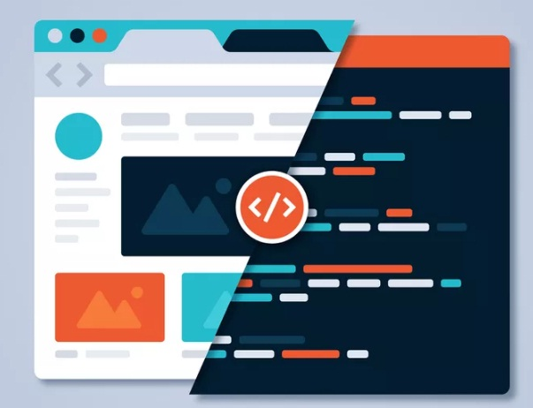
Editores de texto
Los editores de texto son una herramienta fundamental para crear aplicaciones hibridas y sitios web, ya que estos nos facilitan y nos ayudan a completar etiquetas algunos ejemplos son: Sublime Text 3, Notepad++, Bloc de notas, Atom.

Slide 3

Aplicaciones hibridas
A diferencia de las apps que se crean a partir de un sistema operativo, ya sea Android, ios o Microsoft.
Las aplicaciones hibridas son aquellas que están hechas a partir de HTML, CSS y JS.
Son compatibles con la mayoría de dispositivos y sistemas operativos.

Slide 4

Frameworks para apps hibridas
Un framework, es una herramienta de trabajo que nos ahorra líneas de código y nos facilita el trabajo. El Framework Ionic nos brinda tres plantillas de trabajo; Blank, Sidemenu y Tabs. Necesitaremos Cordova instalado en el PC, NodeJS y el framework ionic.

Slide 5

Sitios web
También llamadas paginas web. Estas están creadas a base del lenguaje de etiquetas HTML, este nos sirve para formar una estructura en la pagina web, el CSS que nos sirve para darle estilos a los elementos del HTML y por ultimo tenemos al JS que este es para darle funciones a los elementos del HTML.

